Slide 1
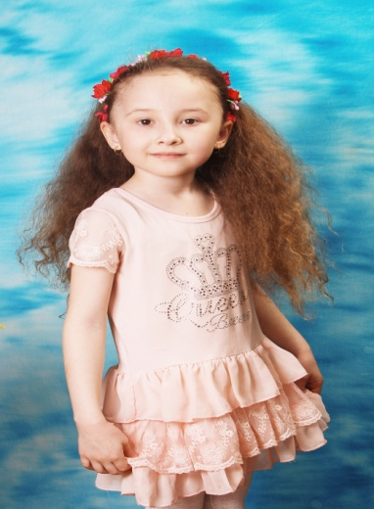
Дистанционная олимпиада по музыке 1-4 классы 3 тур 2018-2019 учебный год
Выполнила работу: Габдрафикова Зарина
2в класс
МБОУ СОШ №7 г.Туймазы

Slide 3
Композитор Дмитрий Дмитриевич Шостакович (1906-1975г.г.)
Родился 25 сентября 1906г. в Петербурге.
В 1919 г. поступил в Петроградскую консерваторию, которую окончил по двум специальностям — в 1923г. как пианист (класс Л. В. Николаева) и в 1925 г. как композитор (класс М. О. Штейнберга).
Дипломная работа — Первая симфония сразу принесла композитору известность.

Slide 4
История создания
Когда Дмитрий Дмитриевич был маленький, ему приснился сказочный сон. Будто бы он забрел на чердак своего дома. Среди старых забытых вещей он нашел огромный, покрытый паутиной и пылью сундук.
В нём было множество разных предметов - сундук был наполнен самыми разными куклами. Здесь были куклы из детского кукольного театра, которые одевались на руку и оживали. Были и куклы в старинных бальных нарядах. И куклы-матрёшки в расписных сарафанах. А также куклы, сшитые из тряпок, был и шарманщик, который накручивал ручку своей шарманки.
А на самом дне лежала кукла необыкновенной красоты. На ней было красивое платье с блёстками, золотые локоны обрамляли красивое личико, глазки, словно звёздочки горели глянцевым блеском, она напоминала сказочную Фею.
Дети заигрались с куклами и устроили целое представление. Им казалось, что они очутились в красивом большом зале, где были рассажены все их куклы. И вдруг зазвучала чудесная музыка. Она была такой волшебной, что нельзя было не восторгаться ею, нежная, изящная, красивая.
Услышав эту музыку, Фея-кукла, вдруг словно проснулась ото сна, ожила и стала танцевать, кружиться и стала звать других кукол на бал: «Куклы, милые, вставайте, бал волшебный открывайте! И зазвучала другая волшебная музыка и на середину зала один за другим стали выходить куклы и танцевать, танцевать… Но вдруг музыка неожиданно закончилась, и все куклы очень огорчились. Но шарманщик спас положение.
Не печальтесь, вы друзья!
Есть шарманка у меня!
Ты шарманочка, играй
Бал веселый продолжай!

Slide 5
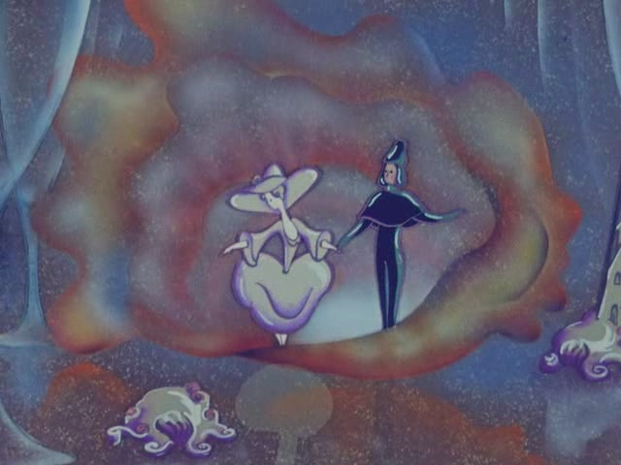
Лучшая классическая музыка для детей. Девочка заболела, не может выйти на улицу поиграть с друзьями. Так до слёз грустно наблюдать веселье из окна. Особенно, когда ты маленькая веселая девочка. Горлышко болит, и мама велела не вставать с постели. Слезинки капают из глаз. Она ложится спать, из глаз её капают слёзы прямо на игрушечного мишку. Мишка заводит шарманку…
Первым звучит «Гавот». Гавот, старинный французский танец. Музыка светлая, шутливая, изящная, немного «игрушечная». Под неё на сказочном балу танцуют куклы в старинных нарядах: дамы в пышных платьях, кавалеры в нарядных камзолах… похож этот танец на менуэт.

Slide 6
Танец неваляшек и клоуна
Куклы находятся в комнате маленькой заболевшей девочки. Куклы хотят, чтобы она выздоровела и начинают свой незатейливый танец. Массу образа помогает определить высокий регистр, куклы двигаются в оживленном, но не очень скором темпе.

Slide 7
Вальс-шутка
Ожившая кукла, в соответствии с театральной логикой, начинает танцевать. В подобных пьесах возникают многочисленные переклички с балетными спектаклями. Иногда они носят очевидный характер, как, например, в цикле «Танцы кукол» Д.Шостаковича.

Slide 8
Шарманка
«Шарманка».-музыка светлая, шутливая, задорная, беззаботная, танцевальная, игривая. Шарманка-это музыкальный ящик, внутри которого небольшой механический органчик с трубками и мехом (как у гармошки). Шарманщик крутит ручку, и специальный валик приводит в движение весь этот механизм. А своё название шарманка получила по названию одной из песенок, которую она играла, в переводе с французского «Шарман Катрин» означает «очаровательная Катрин»,однообразие, механичность
звучания шарманки передаётся за счет
повторяющихся звуков аккомпанемента.

Slide 9
Вальс
Вальс в переводе с французского означает «кружиться».
Вальсы по характеру бывают разные, но чаще всего это плавный танец.
Вальс «кукольный», игрушечный. Нежные и звонкие нотки создают впечатление танцующих кукол, ведь его танцуют заводные куклы. Мелодия, похожа на звучание серебряных колокольчиков и чёткий, но однообразный аккомпанемент.
«Вальс-шутка» звучит в верхнем регистре, прозрачно,отрывисто, изящно, как музыкальная шкатулка.
Хочется самим превратиться в заводных кукол и станцевать этот удивительный вальс.

Slide 10
Лирический вальс
Мне больше всего понравилось , как куклы начинают кружить в вальсе, всё ускоряя темп и поднимаются ввысь…Вальс-шутка из цикла «Танцы кукол» Д.Шостаковича-фееричная, словно искрящаяся мелодия, порхающая в высоком регистре, создаёт светлое праздничное настроение. Живой, общительной интонацией обладает «Лирический вальс» из этого же сборника. Очень трогательная композиция.

Slide 11
Красивый сон
Так бы и дальше продолжался сказочный сон, но тут мама тронула Митю за плечо и сказала: «Митя, Митя просыпайся! В гостиной ждёт тебя чай с твоими любимыми пирожными». И Митя проснулся! Позже, став композитором, он воплотил свой сказочный сон в музыке, так появился детский альбом «Танцы кукол», который композитор посвятил своей дочери Галине.

Slide 12
СПАСИБО ЗА ВНИМАНИЕ!

